Slide 1


UỶ BAN NHÂN DÂN HUYỆN AN LÃO
TRƯỜNG TIỂU HỌC QUANG TRUNG
MÔN TOÁN LỚP 1
BÀI 18: Ôn tập phép cộng, phép trừ trong phạm vi 10
(Tiết 2)
Giáo viên: Nguyễn Thị Như

Slide 2


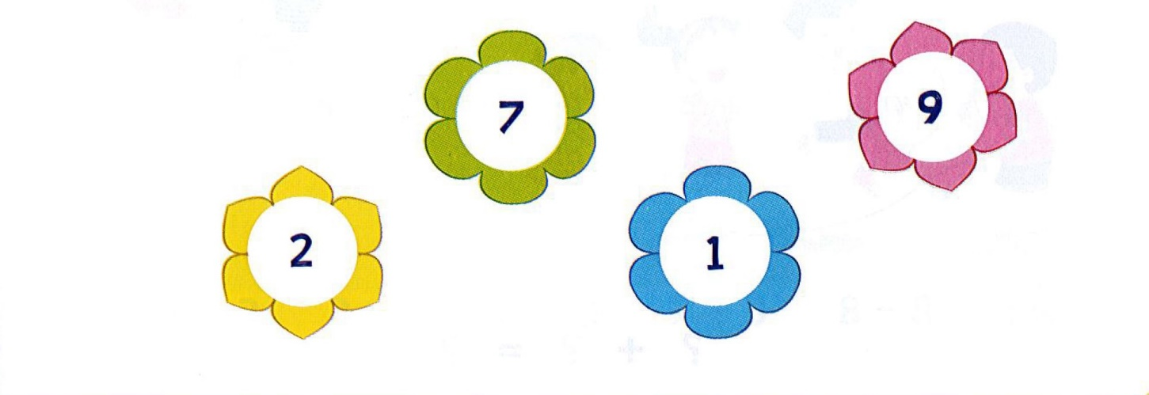
Thứ bảy ngày 24 tháng 12 năm 2022
Toán
Trò chơi
Bài 18: ÔN TẬP PHÉP CỘNG, PHÉP TRỪ TRONG PHẠM VI 10
3. Từ các số dưới đây và các dấu +, -, = em có thể lập được các phép tính đúng nào?
AI NHANH HƠN
2 + 7 = 9
7 + 2 = 9
9 – 2 = 7
9 – 7 = 2

Slide 3

AI NHANH HƠN
4
0
2
3
1
5
HẾT GiỜ

Slide 4
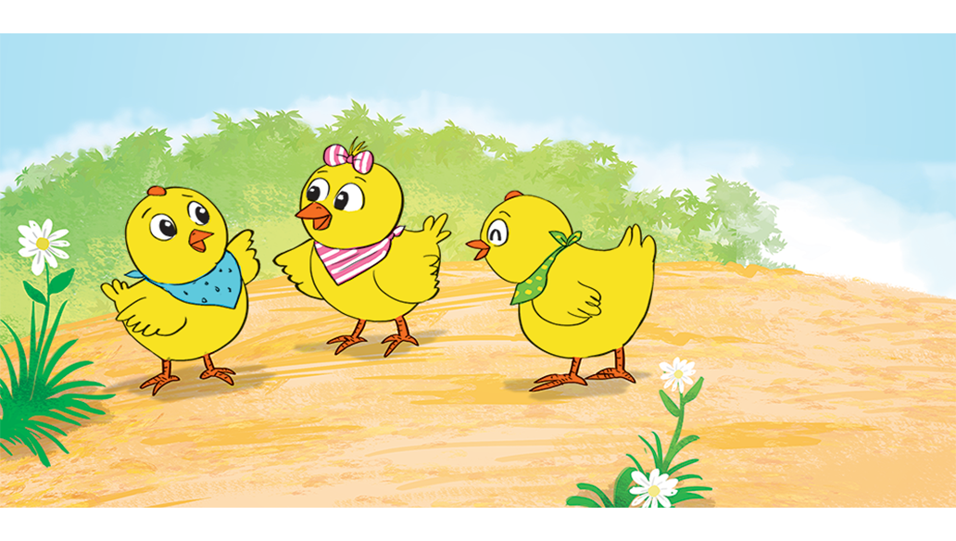
4
0
2
3
1
5
HẾT GiỜ
Có bao nhiêu con gà trong tranh ?
a. 3
b. 2
c. 4

Slide 5

4
0
2
3
1
5
HẾT GiỜ
Có bao nhiêu con ong trong tranh ?
a. 3
b. 5
c. 4

Slide 6

4
0
2
3
1
Có bao nhiêu con cá trong bể ?
5
HẾT GiỜ
a. 5
b. 6
c. 7

Slide 8


1. Tìm kết quả phép tính ghi ở mỗi toa tàu:
5
2
5
6
5
6
3
2 + 3
10 - 8
6 - 1
4 + 2
5 + 0
9 - 3
3 – 0
Notes:
Bấm vào toa tàu để ra đáp án

Slide 9


2. Số?
Có tất cả 7 bóng đèn sáng, tắt 3 bóng đèn. Hỏi còn bao nhiêu bóng đèn còn sáng?
7
-
3
=
?
4
?

Slide 10
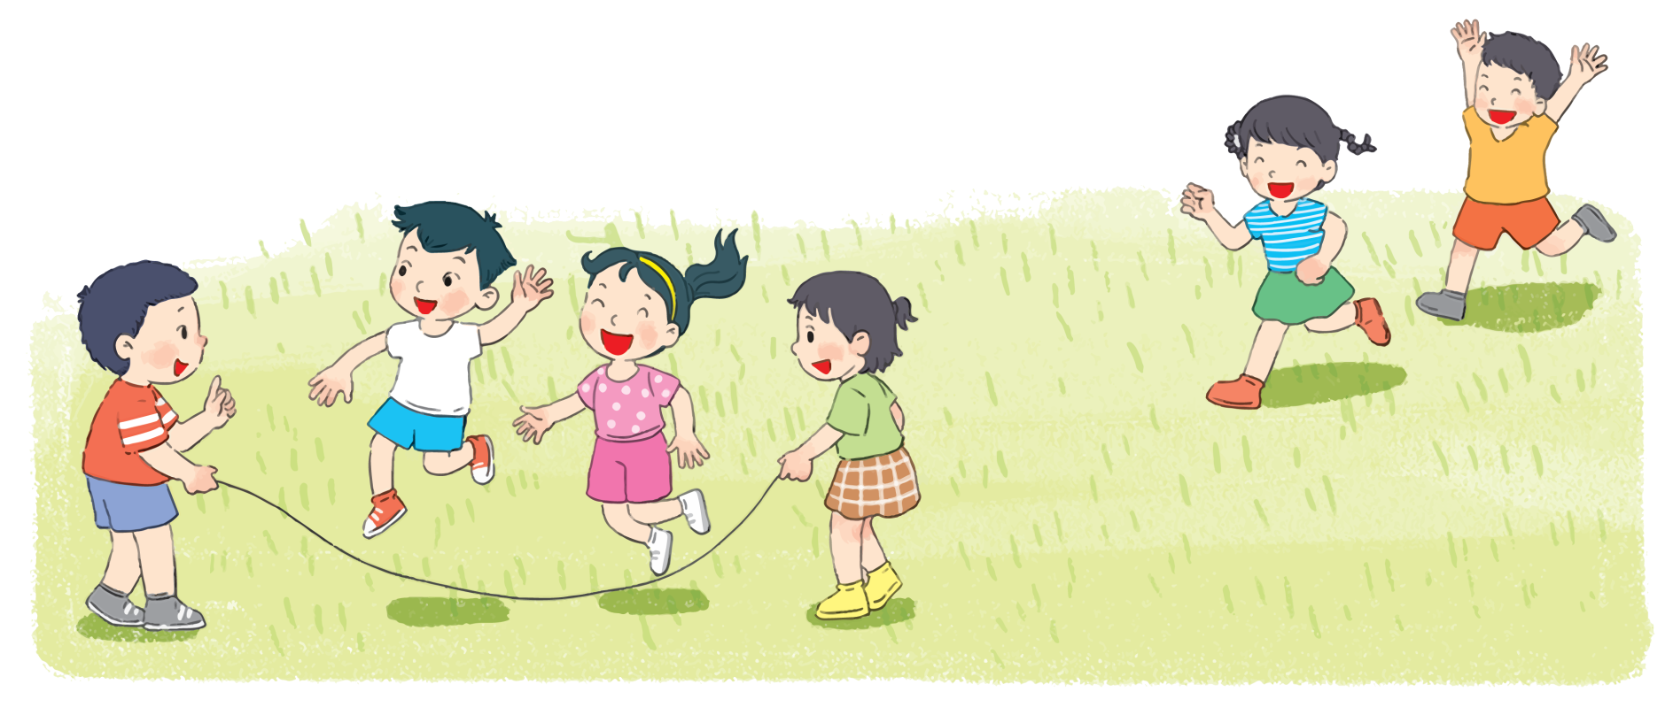
3. Số?
Có 4 bạn đang chơi nhảy dây, có thêm 2 bạn chạy đến. Hỏi có tất cả bao nhiêu bạn?
4
+
?
6
2
?
?
=

Slide 12
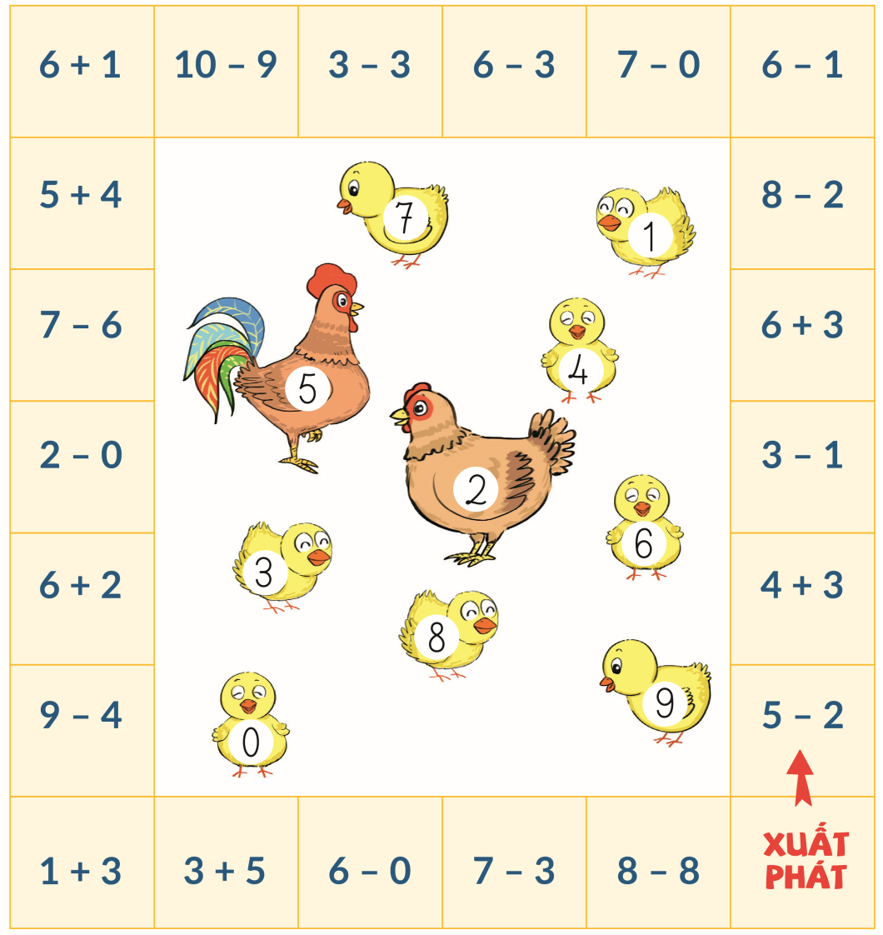
Bắt gà
Cách chơi:
Chơi theo nhóm.
Người chơi bắt đầu từ ô xuất phát. Khi đến lượt, người chơi gieo xúc xắc. Đếm số chấm ở mặt trên xúc xắc rồi di chuyển qua các ô bằng với số chấm đó. Tính kết quả tại ô đó rồi bắt một con gà ghi số bằng với kết quả phép tính.
Trò chơi kết thúc khi bắt được 5 con gà.

Slide 13




